Slide 1
Nmap 密技寶典

Slide 2
甚麼是Nmap?
Nmap（網路對映器）是一款用於網路發現和安全審計的網路安全工具，它是自由軟體。軟體名字Nmap是Network Mapper的簡稱。通常情況下，Nmap用於：
列舉網路主機清單
管理服務更新排程
監控主機
服務執行狀況
Nmap可以檢測目標主機是否線上、埠開放情況、偵測執行的服務類型及版本資訊、偵測作業系統與裝置類型等資訊。 它是網路管理員必用的軟體之一，用以評估網路系統安全
Nmap可在所有主要的操作系統上運行，官方二進制包可用於Linux、Windows和Mac OS X。

Slide 3
偵測主機是否開機
最簡單的方式是使用ping是否回應封包，在linux使用會無限傳送，所以用-c 限制傳送2次，windows預設為4次
也可以透過nmap使用ping scan
root@kali:~# ping -c 2 120.114.135.210
PING 120.114.135.210 (120.114.135.210) 56(84) bytes of data.
64 bytes from 120.114.135.210: icmp_seq=1 ttl=63 time=0.580 ms
64 bytes from 120.114.135.210: icmp_seq=2 ttl=63 time=0.365 ms
--- 120.114.135.210 ping statistics ---
2 packets transmitted, 2 received, 0% packet loss, time 27ms
rtt min/avg/max/mdev = 0.365/0.472/0.580/0.109 ms
root@kali:~# nmap -sP 120.114.135.210
Starting Nmap 7.70 ( https://nmap.org ) at 2018-12-18 22:49 EST
Nmap scan report for 120-114-135-210.ksu.edu.tw (120.114.135.210)
Host is up (0.00023s latency).
Nmap done: 1 IP address (1 host up) scanned in 0.09 seconds

Slide 4
偵測主機是否開機
但有些站台會把 ICMP 的 Echo Request 封包給關掉 (例如Microsoft.com)。
在這種情況下可利用發送 TCP Ping 送一個 ACK 到目標網路上的每個主機。網路上的主機如果在線，則會返回一個 TCP RST 響應。
使用帶有 Ping 掃描的 TCP Ping 選項，也就是 -PT 選項可以對網絡上指定 Port 進行掃描，它將可能通過目標邊界路由器甚至是防火牆。
注意，被探測的主機上的目標 Port 無須打開，關鍵取決於是否在網路上。
root@kali:~# nmap -PT 120.114.135.210
Starting Nmap 7.70 ( https://nmap.org ) at 2018-12-18 22:54 EST
Stats: 0:00:39 elapsed; 0 hosts completed (1 up), 1 undergoing SYN Stealth Scan
SYN Stealth Scan Timing: About 46.60% done; ETC: 22:56 (0:00:46 remaining)
Stats: 0:00:40 elapsed; 0 hosts completed (1 up), 1 undergoing SYN Stealth Scan
SYN Stealth Scan Timing: About 47.30% done; ETC: 22:56 (0:00:46 remaining)
Stats: 0:00:46 elapsed; 0 hosts completed (1 up), 1 undergoing SYN Stealth Scan
SYN Stealth Scan Timing: About 52.03% done; ETC: 22:56 (0:00:43 remaining)
Nmap scan report for 120-114-135-210.ksu.edu.tw (120.114.135.210)
Host is up (1.0s latency).
Not shown: 995 closed ports
PORT STATE SERVICE
22/tcp open ssh
80/tcp open http
3000/tcp open ppp
5001/tcp open commplex-link
8081/tcp open blackice-icecap
Nmap done: 1 IP address (1 host up) scanned in 85.86 seconds

Slide 5
偵測主機系統
需要作業系統資訊，可以使用 -O 參數：
可以看到是偵測的主機是使用虛擬機，硬碟格式是Qcow2
root@kali:~# nmap -O 120.114.135.210
Starting Nmap 7.70 ( https://nmap.org ) at 2018-12-18 22:59 EST
Nmap scan report for 120-114-135-210.ksu.edu.tw (120.114.135.210)
Host is up (0.071s latency).
Not shown: 995 closed ports
PORT STATE SERVICE
22/tcp open ssh
80/tcp open http
3000/tcp open ppp
5001/tcp open commplex-link
8081/tcp open blackice-icecap
Device type: bridge|general purpose
Running (JUST GUESSING): Oracle Virtualbox (96%), QEMU (95%)
OS CPE: cpe:/o:oracle:virtualbox cpe:/a:qemu:qemu
Aggressive OS guesses: Oracle Virtualbox (96%), QEMU user mode network gateway (95%)
No exact OS matches for host (test conditions non-ideal).
OS detection performed. Please report any incorrect results at https://nmap.org/submit/ .
Nmap done: 1 IP address (1 host up) scanned in 15.36 seconds

Slide 6
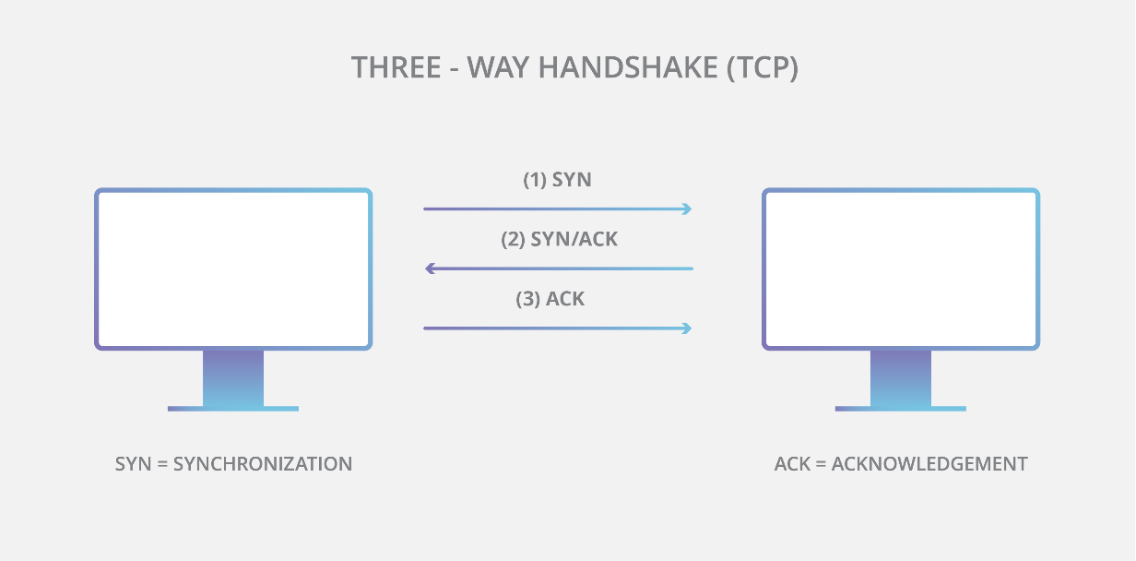
掃描TCP connect
這是對 TCP 的最基本形式的偵測，直接連到目標主機進行埠掃描並完成一個完整的三次交握過程 (SYN, SYN/ACK, ACK)，其記錄會顯示出一連串的連接及錯誤資訊很容易被目標主電腦察覺並記錄下來，因此缺點是容易被目標系統檢測到
root@kali:~# nmap -sT 172.22.0.1
nmap -sT 172.22.0.1
Starting Nmap 6.40 ( http://nmap.org ) at 2018-12-25 20:08 CST
Nmap scan report for node1.k8s.dic (172.22.0.1)
Host is up (0.0019s latency).
Not shown: 996 closed ports
PORT STATE SERVICE
22/tcp open ssh
111/tcp open rpcbind
2049/tcp open nfs
9090/tcp open zeus-admin
MAC Address: 30:85:A9:A7:8C:5A (Asustek Computer)
Nmap done: 1 IP address (1 host up) scanned in 0.19 seconds

Slide 7
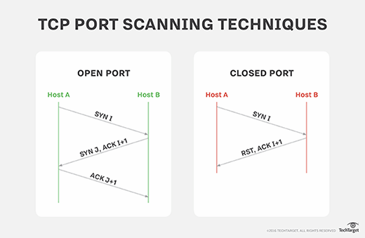
掃描TCP SYN
這種掃描技術也叫半公開式掃描 (half-open scanning)，因為它沒有完成一個完整的 TCP 連接三次交握過程。
此方法為向目標 Port 發送一個 SYN 封包，如果目標 Port 回應 SYN / ACK 封包則表示該 Port 處於打開狀態；若回應的是 RST / ACK 封包則表示該 Port 為關閉狀態。這種掃描方法比 TCP Connect Scan 更具隱蔽性，只有極少數的網站會對它作出記錄因此比較不會在目標系統中留下掃描痕跡

Slide 8
掃描UDP
可用來確定遠端主機開放哪些 UDP Port 原理為送出零位元組的 UDP 封包到目標主機的各連接埠
root@kali:~# nmap -sU 172.22.0.1
Starting Nmap 6.40 ( http://nmap.org ) at 2018-12-25 20:18 CST
Nmap scan report for node1.k8s.dic (172.22.0.1)
Host is up (0.00047s latency).
Not shown: 998 closed ports
PORT STATE SERVICE
111/udp open rpcbind
2049/udp open nfs
MAC Address: 30:85:A9:A7:8C:5A (Asustek Computer)
Nmap done: 1 IP address (1 host up) scanned in 1080.20 seconds

Slide 9
掃描指定Port
找出目標系統是否啟動某些特定的服務
root@kali:~# nmap -p 80 172.22.0.1
Starting Nmap 6.40 ( http://nmap.org ) at 2018-12-25 21:57 CST
Nmap scan report for node1.k8s.dic (172.22.0.1)
Host is up (0.00039s latency).
PORT STATE SERVICE
80/tcp closed http
MAC Address: 30:85:A9:A7:8C:5A (Asustek Computer)
Nmap done: 1 IP address (1 host up) scanned in 0.11 seconds

Slide 10
Nmap腳本使用
Linux可以在該目錄查看:
當前的Nmap是有447個很使用的漏洞利用、工具腳本
root@kali:~# ll /usr/share/nmap/scripts/
total 3468
-rw-r--r--. 1 root root 3982 Apr 11 2018 acarsd-info.nse
-rw-r--r--. 1 root root 8708 Apr 11 2018 address-info.nse
-rw-r--r--. 1 root root 3247 Apr 11 2018 afp-brute.nse
-rw-r--r--. 1 root root 5748 Apr 11 2018 afp-ls.nse
-rw-r--r--. 1 root root 6960 Apr 11 2018 afp-path-vuln.nse
-rw-r--r--. 1 root root 5521 Apr 11 2018 afp-serverinfo.nse
-rw-r--r--. 1 root root 2574 Apr 11 2018 afp-showmount.nse
-rw-r--r--. 1 root root 2274 Apr 11 2018 ajp-auth.nse
-rw-r--r--. 1 root root 2837 Apr 11 2018 ajp-brute.nse
-rw-r--r--. 1 root root 1371 Apr 11 2018 ajp-headers.nse
-rw-r--r--. 1 root root 2642 Apr 11 2018 ajp-methods.nse
-rw-r--r--. 1 root root 2970 Apr 11 2018 ajp-request.nse
-rw-r--r--. 1 root root 1784 Apr 11 2018 amqp-info.nse

Slide 11
Nmap腳本使用
測試透過腳本檢測網頁的標頭:
從Web服務器找到網頁標題並不困難，這個腳本可以更容易地從一系列IP地址的一組結果中獲取這些標題。
擁有Nmap掃描結果中包含的頁面標題可以為主機提供上下文，這可以標識Web服務器的主要目的以及該服務器是否是潛在的攻擊目標
得知目前的網站服務版本與網頁標頭
root@kali:~# nmap --script http-title -sV -p 80 172.22.0.1
Starting Nmap 6.40 ( http://nmap.org ) at 2018-12-25 23:58 CST
Nmap scan report for node1.k8s.dic (172.22.0.1)
Host is up (0.00065s latency).
PORT STATE SERVICE VERSION
80/tcp open http Apache httpd 2.4.6 ((CentOS) PHP/5.4.16)
|_http-title: Site doesn't have a title (text/html; charset=UTF-8).
MAC Address: 00:1B:FC:58:9A:BB (Asustek Computer)
Service detection performed. Please report any incorrect results at http://nmap.org/submit/ .
Nmap done: 1 IP address (1 host up) scanned in 6.29 seconds

Slide 12

Reference
Nmap滲透測試指南
作者： 商廣明
出版社：人民郵電出版社
出版日期：2015/10/01
語言：簡體中文

Slide 13

Reference
資安專家的nmap與NSE網路診斷與掃描技巧大公開
作者： 陳明照
出版社：碁峰
出版日期：2018/04/23
語言：繁體中文

Slide 14

Reference
諸神之眼：Nmap網絡安全審計技術揭秘
作者： 李華峰
出版社：清華大學出版社
出版日期：2017/09/01
語言：簡體中文

